Slide 1
Председатель: Трошина Наталья Викторовна – заместитель главы администрации по социальной сфере
Расширенное заседание межведомственной комиссии по профилактике правонарушений

Slide 2
Повестка дня:
1. Деятельность Комиссии по делам несовершеннолетних и защите их прав при администрации Базарно – Карабулакского МР в 2015 году, в том числе по осуществлению мер по координации деятельности органов и учреждений системы профилактики безнадзорности и правонарушений среди несовершеннолетних. | Докладчики Козырева Людмила Борисовна
2. Деятельность учреждений и ведомств системы профилактики по исполнению Федерального Закона от 24 июня 1999 г. № 120-ФЗ «Об основах системы профилактики безнадзорности и правонарушений несовершеннолетних» в 2015г. | Докладчики Бутунин Алексей Михайлович Исанова Наталья Ивановна Щавелева Наталья Владимировна Шараевская Елена Валерьевна Просветова Елена Анатольевна
3. Итоги оперативно – служебной деятельности МО МВД РФ «Базарно – Карабулакский» по укреплению законности и правопорядка на территории района и мерах по укреплению межведомственного взаимодействия в решении приоритетных задач по обеспечению общественной безопасности и борьбе с преступностью в 2015 году. | Докладчики Буканов Владислав Владимирович
4. О работе общественных комиссий при МО района по профилактики безнадзорности и правонарушений среди несовершеннолетних, по укреплению правопорядка на территории МО района | Докладчики Андреева Фарида Фазильевна Горбунов Андрей Валерьевич

Slide 3
Козырева Людмила Борисовна ответственный секретарь, консультант Комиссии по делам несовершеннолетних и защите их прав при администрации Базарно – Карабулакского муниципального района
«Деятельность Комиссии по делам несовершеннолетних и защите их прав при администрации Базарно – Карабулакского МР в 2015 году, в том числе по осуществлению мер по координации деятельности органов и учреждений системы профилактики безнадзорности и правонарушений среди несовершеннолетних»

Slide 4
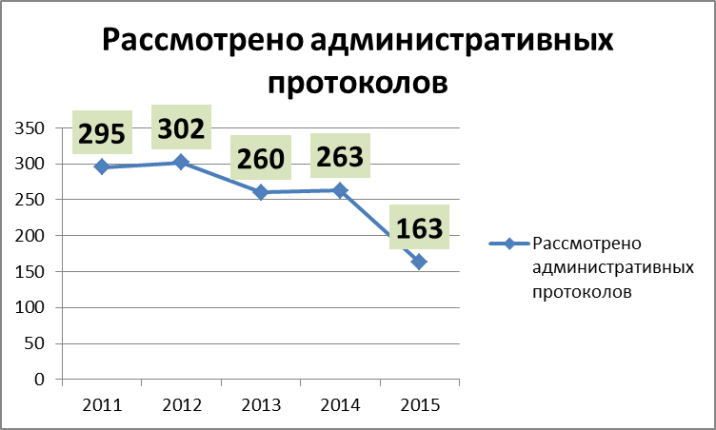
1

Slide 5
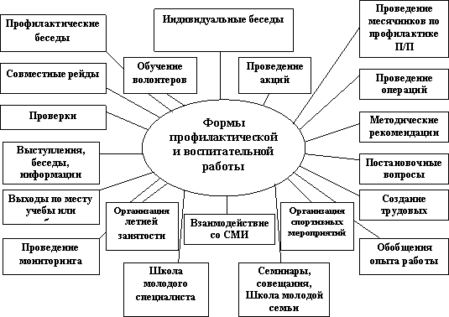
Формы и методы профилактической работы
Выходы по месту учёбы
Взаимодействие с общественными КДН МО
Родительский лекторий
2

Slide 6
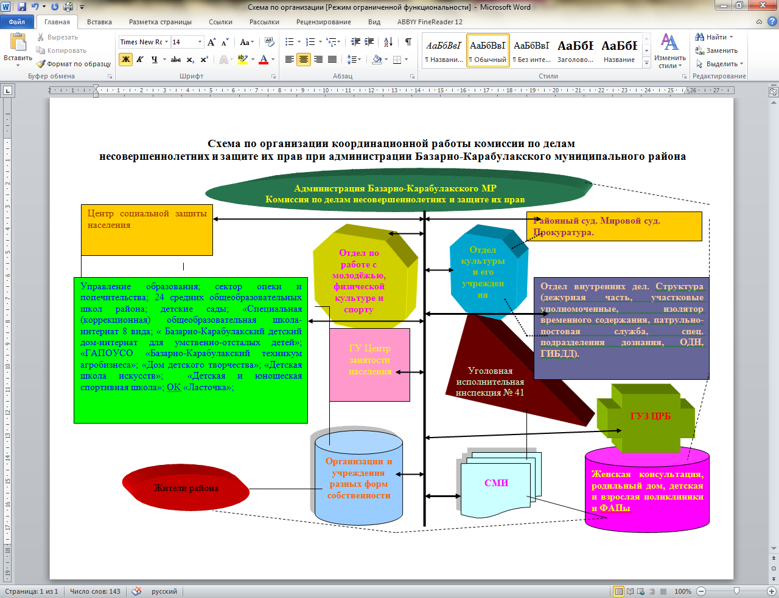
3

Slide 7
4

Slide 8
Приоритетные направления в работе:
Защита прав и законных интересов детей, оперативное реагирование на нарушения прав ребенка и незамедлительное принятие конкретных мер оказания необходимой ему помощи. Реализация системы мер противодействия жестокому обращению с детьми, неисполнения родителями своих обязанностей по воспитанию и содержанию детей.
Координация усилий муниципальной системы профилактики безнадзорности и правонарушений несовершеннолетних по решению проблем семьи, всесторонний анализ причин ее кризисной ситуации, использование всех форм и методов работы для повышения статуса и роли семьи как основного института социализации ребенка, гаранта защиты его прав и законных интересов. Повышение качества реабилитационной работы с семьями и детьми, оказавшимися в социально опасном положении, трудной жизненной ситуации.
Совершенствование методов работы субъектов профилактики, общественных комиссий по делам несовершеннолетних и защите их прав с населением по формированию общественного сознания в плане незамедлительного реагирования на выявленные факты семейного неблагополучия и нетерпимого отношения к жестокому отношению с детьми.
Создание условий для обеспечения занятости и трудоустройства детей и подростков, недопущения нахождения несовершеннолетних в ночное время в общественных местах без сопровождения взрослых лиц в целях стабилизации криминогенной обстановки на территории муниципального района и предотвращения возникновения в молодежной среде социально-значимых заболеваний.
Обеспечение координации деятельности органов и учреждений системы профилактики по предупреждению безнадзорности, правонарушений, суицидальных проявлений, алкоголизма, наркомании несовершеннолетних.
5

Slide 9
Бутунин Алексей Михайлович участковый уполномоченный полиции МО МВД РФ «Базарно-Карабулакский
«Деятельность учреждений и ведомств системы профилактики по исполнению Федерального Закона от 24 июня 1999 г. № 120-ФЗ «Об основах системы профилактики безнадзорности и правонарушений несовершеннолетних» в 2015г»

Slide 10
Исанова Наталья Ивановна Специалист второй категории по работе с семьей и детьми Государственного автономного учреждения Саратовской области «Центр социальной защиты населения Базарно - Карабулакского района»
«Деятельность учреждений и ведомств системы профилактики по исполнению Федерального Закона от 24 июня 1999 г. № 120-ФЗ «Об основах системы профилактики безнадзорности и правонарушений несовершеннолетних» в 2015г»

Slide 11
Щавелева Наталья Владимировна и.о. заведующего сектора опеки и попечительства администрации Базарно – Карабулакского муниципального района
«Деятельность учреждений и ведомств системы профилактики по исполнению Федерального Закона от 24 июня 1999 г. № 120-ФЗ «Об основах системы профилактики безнадзорности и правонарушений несовершеннолетних» в 2015г»

Slide 12
Шараевская Елена Валерьевна начальник управления образования администрации Базарно-Карабулакского муниципального района
«Деятельность учреждений и ведомств системы профилактики по исполнению Федерального Закона от 24 июня 1999 г. № 120-ФЗ «Об основах системы профилактики безнадзорности и правонарушений несовершеннолетних» в 2015г»

Slide 13
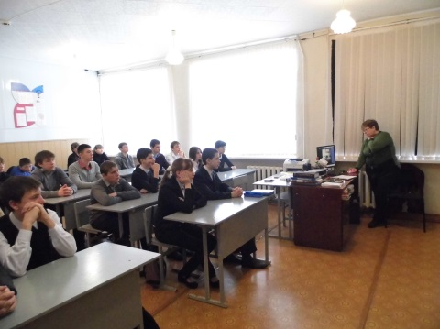
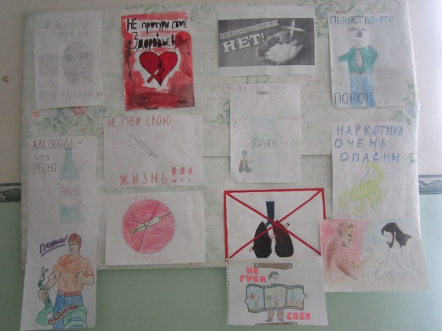
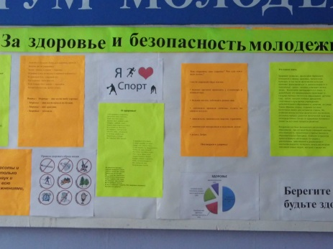
Мероприятий среди обучающихся
1

Slide 14
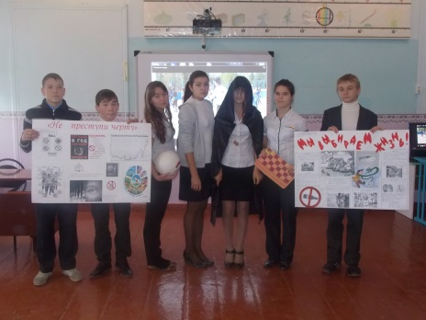
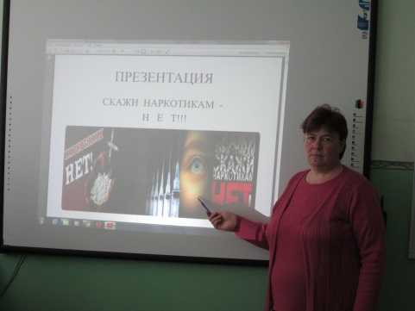
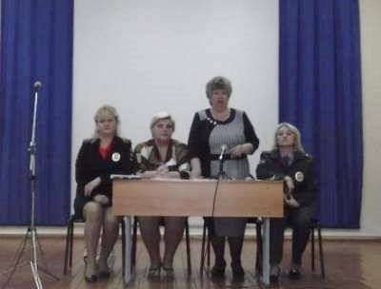
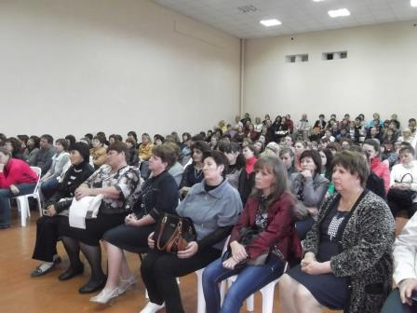
Мероприятий среди обучающихся
2

Slide 15
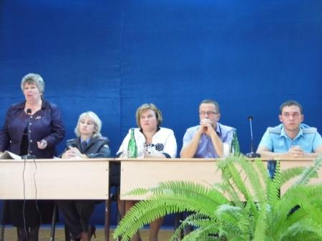
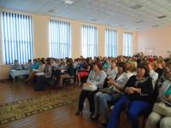
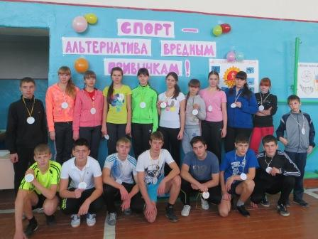
Мероприятий среди обучающихся
3

Slide 16
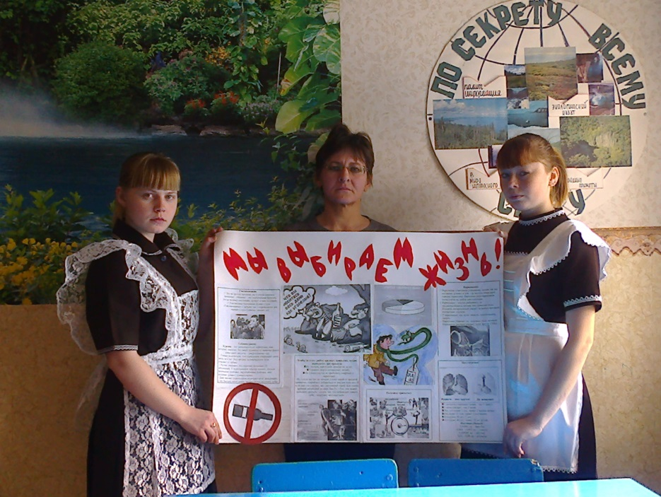
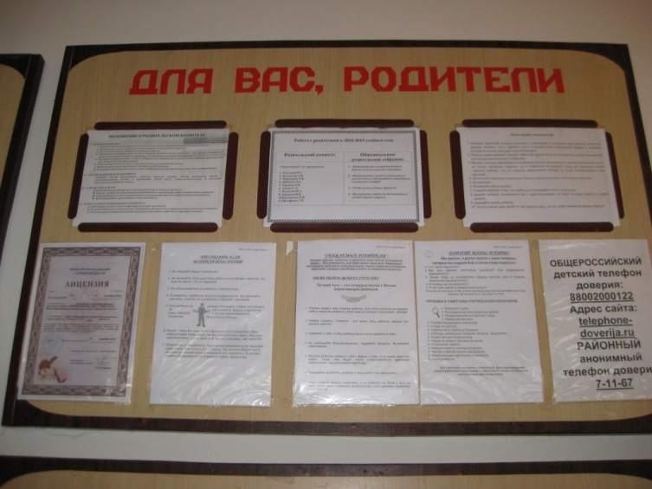
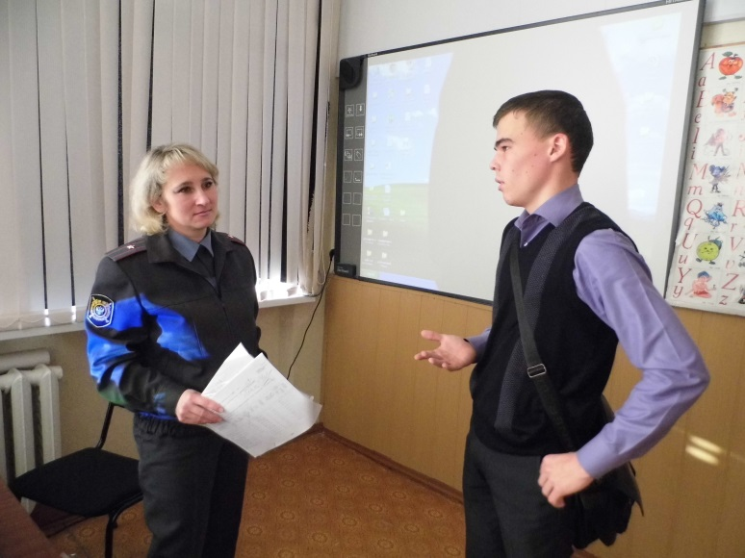
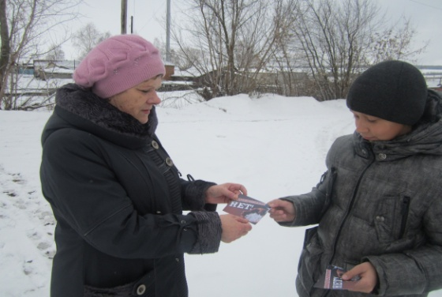
Мероприятий среди обучающихся
4

Slide 17
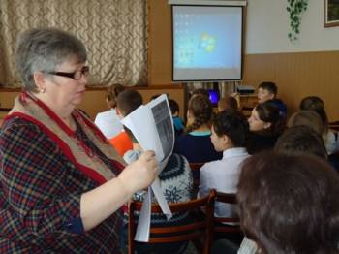
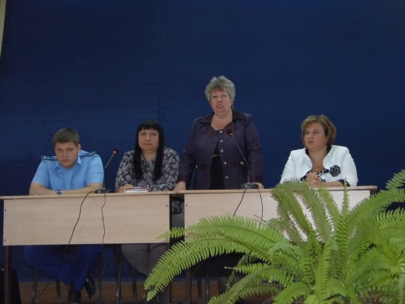
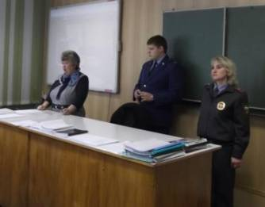
6

Slide 18
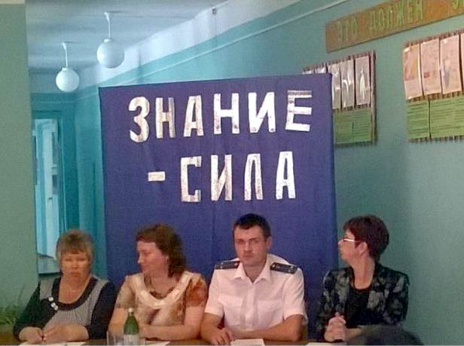
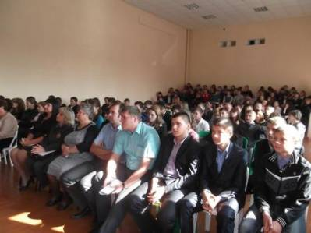
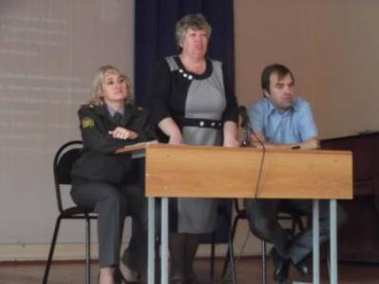
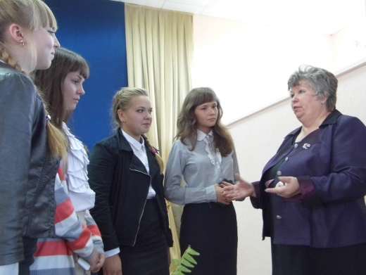
Месячник «Мы выбираем жизнь»
5

Slide 19
Пропуски уроков более 30% без уважительной причины
7

Slide 20
Случаи жестокого обращения
8

Slide 21
Количество обучающихся, замеченных в курении табачной продукции на территории образовательных учреждений
9

Slide 22
Обучающихся состоящих на ВШУ за табакокурение.
10

Slide 23
Количество обучающихся, состоящих за употребление алкогольных напитков
11

Slide 24
Количество обучающихся, состоящих за употребление наркотических и токсических веществ.
12

Slide 25
13

Slide 26
Количество обучающихся, состоящих на учете в ПДН, КДН и ЗП
14

Slide 27
Задачи на 2015-2016 учебный год:
Усилить работу по профилактике безнадзорности, правонарушений, преступлений среди несовершеннолетних и семейного неблагополучия.
Привлечение общественных организаций к пропаганде ЗОЖ.
Развитие системы дополнительного образования, с целью занятости молодежи.
15

Slide 28
Просветова Елена Анатольевна заместитель директора по воспитательной работе ГАПОУ СО «Базарно – Карабулакский техникум агробизнеса»
«Деятельность учреждений и ведомств системы профилактики по исполнению Федерального Закона от 24 июня 1999 г. № 120-ФЗ «Об основах системы профилактики безнадзорности и правонарушений несовершеннолетних» в 2015г»

Slide 29
Буканов Владислав Владимирович Заместитель начальника полиции по охране общественного порядка муниципального отдела МВД РФ «Базарно – Карабулакский», капитан полиции
«Итоги оперативно – служебной деятельности МО МВД РФ «Базарно – Карабулакский» по укреплению законности и правопорядка на территории района и мерах по укреплению межведомственного взаимодействия в решении приоритетных задач по обеспечению общественной безопасности и борьбе с преступностью в 2015 году»

Slide 30
Андреева Фарида Фазильевна и.о. главы администрации Хватовского муниципального образования
«О работе общественных комиссий при МО района по профилактики безнадзорности и правонарушений среди несовершеннолетних, по укреплению правопорядка на территории МО района»

Slide 31
Горбунов Андрей Валерьевич глава администрации Алексеевского муниципального образования
«О работе общественных комиссий при МО района по профилактики безнадзорности и правонарушений среди несовершеннолетних, по укреплению правопорядка на территории МО района»

Slide 32
РЕШЕНИE
Расширенного заседания межведомственной комиссии по профилактике правонарушений
28.08.2015г.
1.Принять к сведению информацию по вопросам Повестки Дня.
2. Рекомендовать Комиссии по делам несовершеннолетних и защите их прав
- продолжить работу по обеспечению оперативного взаимодействия между органами системы профилактики в вопросах своевременного обмена информацией по выявлению несовершеннолетних и семей, находящихся в социально опасном положении, постановки их на профилактический учет и реализации в отношении них профилактических мероприятий /Ответственный: КДН и ЗП администрации района срок исполнения: постоянно/
- усилить информационное взаимодействие со средствами массовой информации по освещению деятельности Комиссии и мерах, принимаемых Комиссией в сфере профилактики безнадзорности и правонарушений несовершеннолетних. /Ответственный: КДН и ЗП администрации района срок исполнения: ежеквартально./
3. Рекомендовать руководителям учреждений и ведомств системы профилактики:
- продолжить работу по реализации Федерального Закона от 24 июня 1999 г. № 120-ФЗ «Об основах системы профилактики безнадзорности и правонарушений несовершеннолетних»./Ответственный: руководители учреждений и ведомств системы профилактики срок исполнения: постоянно/;
- в целях эффективности функционирования межведомственного взаимодействия о всех выявленных случаях уклонения родителей от воспитания детей, жестокого обращения с детьми, совершения несовершеннолетними правонарушений незамедлительно сообщать в КДН и ЗП администрации района, МО МВД РФ «Базарно – Карабулакский, прокуратуру района./Ответственный: руководители учреждений и ведомств системы профилактики срок исполнения: постоянно/;
4. Рекомендовать МО МВД РФ «Базарно – Карабулакский», главам администраций МО района:
- совместно с привлечением членов ОО «Народная дружина», средств массовой информации организовать и провести профилактические акции, направленные на профилактику краж, разъяснение и доведение до руководителей и обслуживающего персонала объектов всех форм собственности, жителей района комплекса необходимых мер по обеспечению защиты и охраны имущества;
- разместить в муниципальных учреждениях района информационные листы с разъяснением основных способов совершения «сотовых» мошенничеств, рекомендаций безопасного использования средств сотовой связи и банковских карт/Ответственный: МО МВД РФ «Базарно – Карабулакский», главы и заместители глав администраций МО района, срок исполнения: второе полугодие 2015 г. /;
- обеспечить проведение профилактической работы с лицами, ранее судимыми, с целью предотвращения совершения ими повторных преступлений;/Ответственный: МО МВД РФ «Базарно – Карабулакский», главы и заместители глав администраций МО района, срок исполнения: постоянно/
5. Рекомендовать МО МВД РФ «Базарно – Карабулакский»:
- провести анализ результативности работы участковых уполномоченных полиции, разработать и реализовать комплекс дополнительных мероприятий по предупреждению уличной преступности и повышению ее раскрываемости.
6. Рекомендовать председателям Общественных комиссий МО района:
- осуществлять профилактическую работу с семьями СОП, детьми «группы риска» комплексно, используя методические рекомендации, на основе взаимодействия учреждений культуры, образования, здравоохранения, МО МВД РФ «Базарно – Карабулакский»;
- не допускать формализм в планировании и проведении профилактических мероприятий, шире использовать меры общественного воздействия./Ответственный: главы и заместители глав администраций МО района, срок исполнения: постоянно/

Slide 33
Спасибо
за
внимание

